Slide 1
Новые детские книги и другие книжные новости октябрь 2022
Информация с сайтов

Slide 2
Публикации, обзоры, интервью
Новости детской литературы

Slide 3
14 октября 2022 года подвели итоги Конкурса на соискание Международной детской литературной премии имени Владислава Петровича Крапивина https://www.livelib.ru/award/171-premiya-imeni-v-p-krapivina
В номинации «Выбор Командора» выиграла автор произведения «Лысая» из Новосибирска Ильина Вера https://www.livelib.ru/author/369947-vera-ilina
В номинации «Выбор детского жюри» лучшим оказалось произведение «Только ветер на встречу» Варнаковой Юлии из Нижнего Новгорода https://www.livelib.ru/award/171-premiya-imeni-v-p-krapivina
В номинации «Выбор литературного совета» - «Пешком по небу» Аксеновой Екатерины из Тюмени https://www.livelib.ru/award/171-premiya-imeni-v-p-krapivina
В номинации «Выбор профессионального жюри» - «На старт приглашаются…» Вишняковой Натальи из Москвы https://www.livelib.ru/award/171/winners-premiya-imeni-v-p-krapivina
Также специальными призами премии отметили произведения Афанасьевой Екатерины из Москвы («Пазл»), Бойко Татьяны из Минска («Сапфир»), Кушниковой Александры из г. Роквилл, США («Сказки на каникулах»), Семеновской Ольги из Москвы («Трое без лодки и Чудик»), Трофимчук Елены из г. Логойск («Спринт»)

Slide 4
Итоги XIII сезона литературного конкурса «Новая детская книга» издательства «Росмэн» http://newbook-awards.ru/about-newbook-awards/
Номинация «От семи и старше»: 1 место: Маръа Малми (Финляндия, Вантаа) «Несусветные из Кайвокселы» https://www.litres.ru/mara-malmi/nesusvetnye-iz-kayvoksely/
Номинация «Фолк-фэнтези и фолк-хоррор»: 1 место: Ободников Николай (Россия, Брянск) «Серая невеста Лиллехейма» https://www.litres.ru/nikolay-obodnikov/seraya-nevesta-lilleheyma/chitat-onlayn/
Приз открытого читательского голосования в номинации «От семи и старше»: Сус Елена, Зайцев Николай (Россия, Новосибирск) «Малина» https://vk.com/nikolai_zaicew

Slide 5
Экспертный совет по детской литературе при Секции детских библиотек РБА подготовил второй рекомендательно-библиографический список литературы
Главная задача Совета — помочь библиотекам, обслуживающим детей, ориентироваться в литературе для детей и юношества, которую в России выпускают около 500 издательств. Для этого эксперты совета на постоянной основе формируют рекомендательно-библиографические списки современной детской и подростковой литературы. Эти списки полезны всем заинтересованным лицам — как профессионалам, так и родителям.
Ссылка на список: http://www.rba.ru/netcat_files/userfiles/news/2022/21_10/list2.pdf

Slide 6
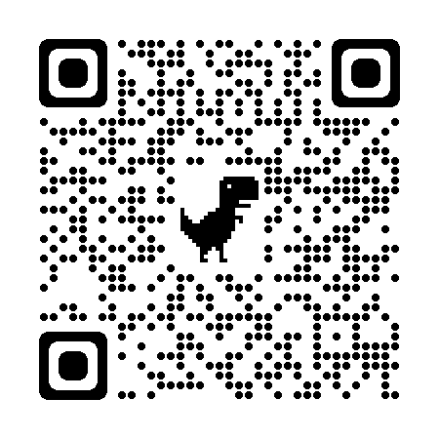
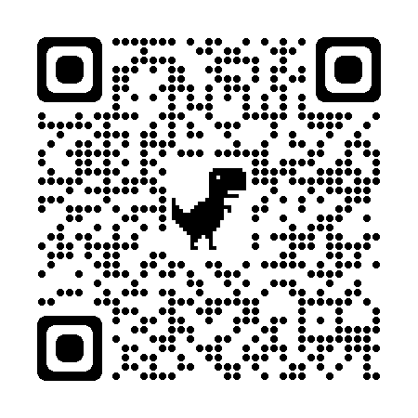
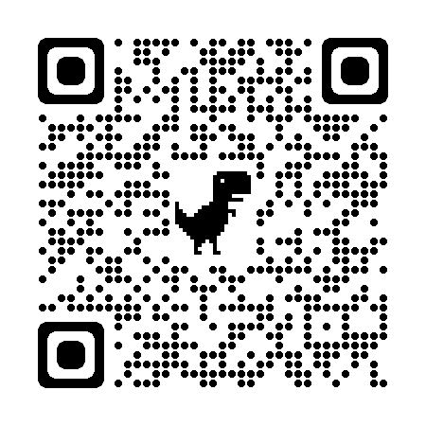
Некоторые издания из второго списка
https://www.labirint.ru/books/8296 20/
https://www.labirint.ru/books/829620/
https://www.labirint.ru/books/881988/
https://www.labirint.ru/books/879489/
https://www.labirint.ru/books/819025/
https://melik-pashaev.ru/product/sledy/

Slide 7
РГБМ запускает онлайн-каталог молодежной литературы https://mollit.rgub.ru/ Проект «Молодёжная литература: Новинки книжного рынка» — это отражение текущего книгоиздательского процесса в сегменте «молодёжная литература», наблюдение за тенденциями и новостями современного книжного рынка, аналитика и систематизация собранного материала и главное — ориентир для всех, для кого этот пласт литературы представляет профессиональный или личный интерес. Проект открывает доступ к литературным новинкам, входящим в круг молодёжного чтения
Каждый выпуск каталога – это ежеквартальное периодическое электронное издание, освещающее новые поступления молодежной литературы по двум базовым категориям – отечественная и переводная литература, каждая из которых содержит разделы: художественная литература, нон-фикшн и рисованные истории

Slide 8
"Папмамбук" приглашает детей 8-12 лет принять участие в конкурсе "Я составил список книг…"!
Составлять книжные списки можно самыми разными способами Главное – изобрести принцип
Если ты интересуешься космосом, то наверняка можешь составить список интересных книг о космосе. Но можно придумать и неожиданный ход. Например, собрать книги, которые обожала твоя прабабушка, а ты терпеть не можешь
Победителей ждут призы - сертификаты на покупку книг в интернет-магазине "Лабиринт"
Подробнее о конкурсе и условиях участия на сайте "Папмамбука": https://www.papmambook.ru/contests/ya-sostavil-spisok-knig/
Условия участия https://www.papmambook.ru/contests/conditions/ya-sostavil-spisok-knig/
Правила конкурса https://www.papmambook.ru/contests/rules/ya-sostavil-spisok-knig/

Slide 9
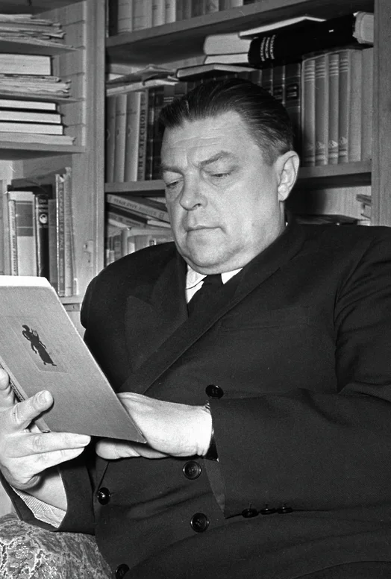
50 лет со дня смерти Ивана Ефремова Он был не только выдающимся писателем, но и выдающимся палеонтологом https://www.kommersant.ru/amp/5621776
Окончив школу, Ефремов надеялся сразу получить должность в Геологическом музее, однако вакансии на тот момент не нашлось. Второй страстью Ивана, благодаря все тем же литературным увлечениям, было море. Сдав экзамен на штурмана каботажного плавания, он отправился на Дальний Восток, где с весны до поздней осени 1924-го ходил на парусно-моторном судне у берегов Сахалина
Однако это оказалось не тем, чему Иван хотел посвятить всю свою жизнь. В конце года он вернулся в город на Неве и, по рекомендации Сушкина, поступил на биологический факультет Ленинградского университета
«Стипендии мне не досталось — их было очень мало. Пришлось снова браться за неквалифицированный труд. К концу первого года обучения в Ленинградском университете я получил постоянное место шофера ночной смены на пивном заводе и среди студентов стал богачом с постоянной зарплатой от 50 до 60 руб. в месяц»

Slide 10
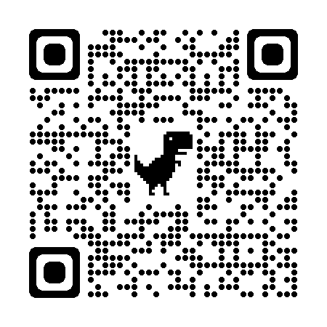
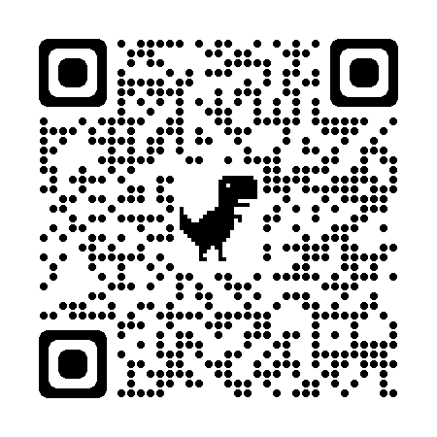
Анастасия Скорондаева. Лауреат Катаевской премии Софья Ремез: Надо ли делить литературу на взрослую и детскую? https://rg.ru/2022/10/13/laureat-kataevskoj-premii-sofia-remez-nado-li-delit-literaturu-na-vzrosluiu-i-detskuiu.html
Софья, ваш рассказ из книги "Алё, это Гоша!", получивший премию журнала "Юность" имени Катаева, - это случай из жизни мальчика Гоши Куницына, который нашел на антресолях чемодан с перепиской его дедушки с некой девушкой Ниной. Печальная история времен блокадного Ленинграда, которая побуждает Гошу к действию. Она основана на реальной переписке или все выдумано?
Софья Ремез: Это настоящая история моего отца, переписку которого я, как и герой рассказа, нашла много лет назад в папином чемодане и с тех пор хотела рассказать. Папа умер, когда я была маленькой и никаких вопросов уже нельзя было задать, и уточнить ничего нельзя. Письма и дневники - все подлинное. Когда рассказ был написан, я долго думала, не стоит ли убрать его из повести. Он отличается от веселых историй о Гоше Куницыне и настроением, и ритмом, и языком. Кроме того, из-за этого рассказа книга получила маркировку 12+
https://www.labirint.ru/books/792408/

Slide 11
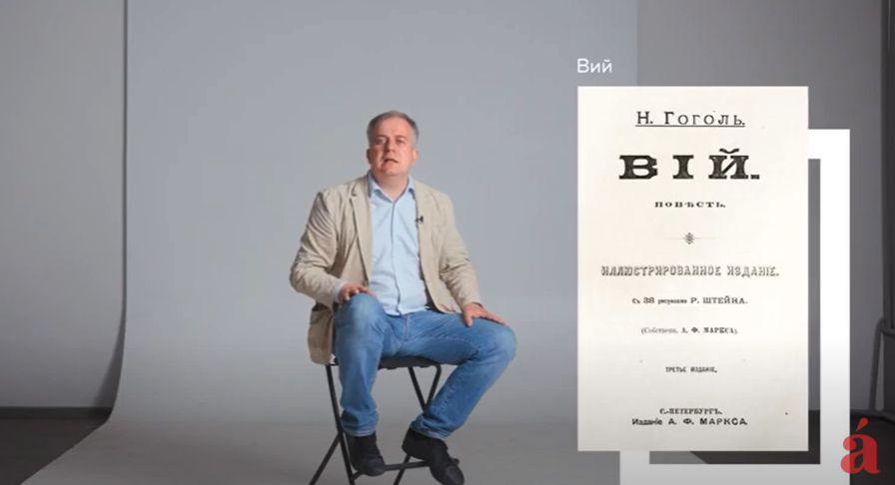
«Тотальный диктант» запустил бесплатный цикл лекций по литературе В него вошли пять 30-минутных видео https://www.youtube.com/playlist?list=PLVti4YAKxu-jgZFuZDIMvX8LWBvgDt174
Пять лекций цикла «Секреты русской литературы» посвящены Александру Пушкину, Михаилу Лермонтову, Николаю Гоголю, Федору Достоевскому и Льву Толстому
«В этих пяти историях мы снова встретимся с великими русскими классиками, но не в стандартной академической форме. Мы поговорим об удивительных тайнах и некоторых загадках, которые пронизывают их творчество. Именно так, легко и интересно, мы еще лучше станем постигать великую русскую литературу», — комментирует Павел Сурков

Slide 12
1 декабря в прокат выходит фильм по роману Е. Замятина «Мы» (книга из школьной программы)
Режиссером картины выступил Гамлет Дульян, который считает роман Замятина одной из самых значимых книг в истории мировой литературы. По словам Дульяна, при работе над фильмом большое внимание уделялось наиболее полному и точному воспроизведению духа романа, который сыграл и продолжает играть важную роль в формировании общественных ценностей.
«Мы» — фантастический роман-антиутопия Евгения Замятина с элементами сатиры, написанный в 1920 году. Действие разворачивается приблизительно в тридцать втором веке
Роман-антиутопия Евгения Замятина «Мы» оказал огромное влияние на мировую литературу, вдохновив Джорджа Оруэлла и Олдоса Хаксли на создание похожих историй.
При советской власти «Мы» долгое время находился в списке запрещенной литературы, поскольку был воспринят как антисоветская пропаганда и злостная карикатура, не имеющая ничего общего с реальной жизнью. И только с 1988 году, спустя 68 лет после написания романа Евгением Замятиным, он впервые был опубликован на территории России.
Знаковый роман, с которого официально отсчитывают само существование жанра "антиутопия" Запрещенный в советский период, теперь он считается одним из классических произведений не только русской, но и мировой литературы ХХ века. Роман об "обществе равных", в котором человеческая личность сведена к "нумеру". В нем унифицировано все - одежда и квартиры, Мысли и чувства. Нет ни семьи, ни прочных привязанностей... Но можно ли вытравить из человека жажду свободы, пока он остается человеком?
https://www.labirint.ru/books/477075/

Slide 13
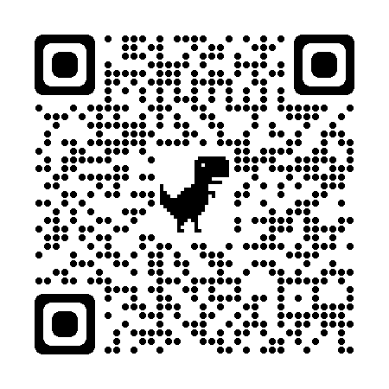
Олеся Ахмеджанова. 5 причин прочитать роман "Пони" https://azbooka.ru/articles/5-prichin-prochitat-roman-poni
Действие романа «Пони» разворачивается в 1860 году, в американской глубинке. Двенадцатилетний Сайлас, еще в младенчестве лишившийся матери, живет с отцом, гениальным изобретателем, в старом доме вдали от людей. Единственный друг Сайласа — призрак давно умершего паренька Митиваля, который опекает осиротевшего малыша с первых дней его жизни
Однажды ночью трое зловещих всадников увозят отца Сайласа. Они хотят забрать и мальчика — всадники даже привезли для этого лошадь. Однако отец настаивает на том, чтобы Сайлас остался. Мальчик проводит ночь в своем доме совсем один, а поутру видит ту самую лошадь (которую он в темноте принял за пони). В этот момент он решается найти своего отца, садится на пони и отправляется в путь
Над романом «Пони» Паласио работала во время пандемии, сидя в изоляции. «Я написала книгу примерно то ли за шесть недель, то ли за два месяца — не могла остановиться. Первый черновик просто “вытек” из меня. Это был лучший писательский опыт»
https://fantlab.ru/work1615844

Slide 14
Новые обзоры
Людмила Чиркова. 22 новые книги для детей от 3 до 9 лет — для чтения перед сном и не только >>> https://mel.fm/zhizn/knigi/7952061-22-novykh-knigi-dlya-detey-raznogo-vozrasta-kotoryye-obyazatelno-ponravyatsya-i-roditelyam
Лучшие книги для подростков: от «Темных начал» Филипа Пулмана до «Шестерки воронов» Ли Бардуго >>> https://journal.litres.ru/luchshie-knigi-dlya-podrostkov/

Slide 15
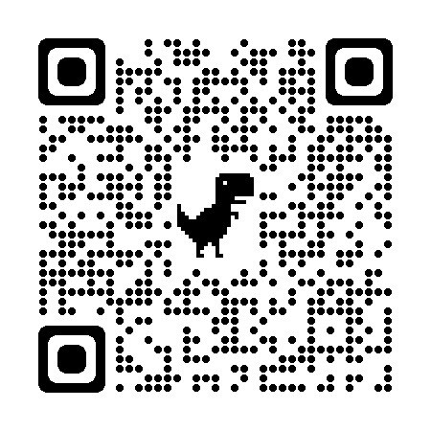
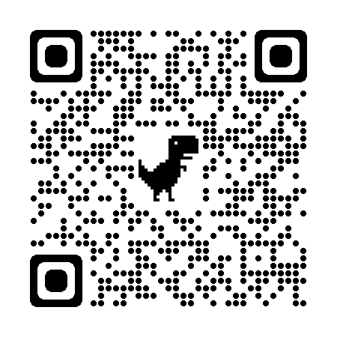
Новые книги о детской литературе
https://fantlab.ru/work1639031
https://www.labirint.ru/books/895703/
https://www.youtube.com/watch?v=JwT0JDSY6II
https://www.labirint.ru/books/895706/

Slide 16
Нон-фикшн
Нехудожественная литература

Slide 17
Ольга Нечаева. Великая Тартария и семь её гостей. Большое сибирское путешествие (Абраказябра, 2022) https://www.labirint.ru/books/869235/

Slide 18
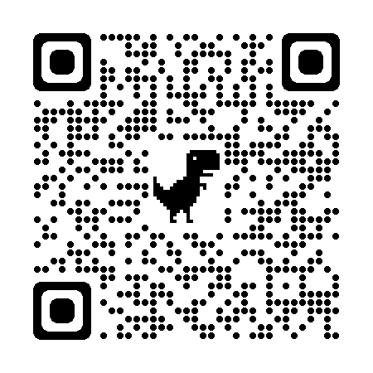
Анастасия Строкина, Мария Ухова. Атлас загадочных мест России (МИФ, 2022)
Книга-путеводитель по необычным и таинственным местам России
Девочка Варрэ из северного народца, что живет на берегу реки Ильмайок, получает в наследство от дедушки загадочный блокнот с чистыми листами и таинственным посвящением, а ещё старую карту. Сначала она, конечно, не рада такому подарку, ведь её сестры получили более ценные дары. Но в один дождливый вечер она изучает карту и вдруг понимает, что дедушка подарил ей самое ценное, что только мог — мечту, путешествие и жизнь, полную приключений
Маленькая Варрэ и её волшебный олень отправятся в путешествие по нашей стране: посетят берега загадочного Сейдозера, где обитает великан, побывают в городе Екатеринбурге и увидят старинный дом, в котором живёт самое настоящее привидение. Отважная Варрэ не побоится спуститься в подземелье Гремячей башни в Пскове, чтобы проверить, действительно ли там спрятана заколдованная княжна
Затем Варрэ отправится на озеро Лабынкыр, в котором живёт родственник лох-несского чудовища, и в Переславль-Залесский, чтобы своими глазами увидеть легендарный ледниковый валун Синь-камень, который может перемещаться самостоятельно. Эти и многие другие необычные места ждут бесстрашную Варрэ
https://www.labirint.ru/books/873945/

Slide 19
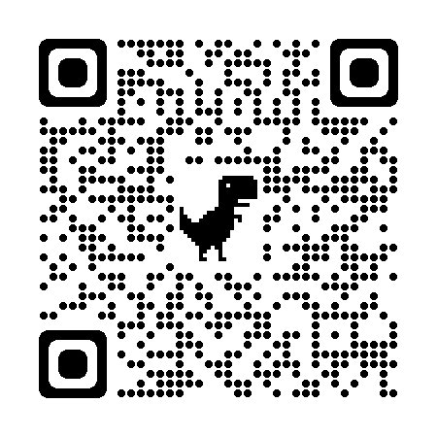
Савва Сафонов. Ездовые собаки. Великий транспорт Севера (Paulsen, 2023) https://www.labirint.ru/books/884376/

Slide 20
Светлана Горева. Третьяков и Третьяковка (Настя и Никита, 2022) https://www.labirint.ru/books/893050/
Как появилась знаменитая Третьяковская галерея? Что такое депозитарий, в чём заключается работа реставратора, как картины пережили наводнение и войну? В этой книжке расскажут об истории музея, в котором собраны настоящие шедевры художественного искусства, и о его знаменитом основателе, имя которого навсегда осталось на карте Москвы и в сердцах благодарных потомков

Slide 21
Книги для младших школьников
Новинки и переиздания

Slide 22
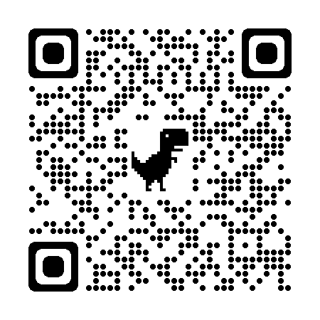
Сказочный Таймыр (PressPass, 2022)
https://www.labirint.ru/books/881538/

Slide 23
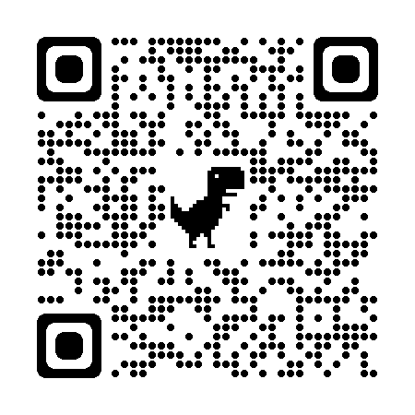
Джеймс Тёрбер. 13 часов и другие сказки (Волчок, 2022)
Если знаменитый насмешник начнёт писать сказки, какими они получатся? Конечно, весёлыми. Но не только. Джеймс Тёрбер (1894-1961), писатель и художник-карикатурист, один из создателей современного американского юмора, сочинял волшебные истории всю жизнь - и вошёл в мировую литературу ещё и как сказочник. Его Зло способно испугать, Добро умеет и сочувствовать, и смеяться над собой, а сюжеты всегда чудесны и непредсказуемы
Герцог с ледяным сердцем похищает принцессу, скармливает её спасителей гусям и почти убивает само Время. Но тёплые руки пленницы могут отогреть замёрзшие стрелки часов - если Принцу лоскутов и заплат удастся снять с неё заклятье
Захватчики пытаются уничтожить на острове Оро всё, в названии чего есть буква "о": любовь и морковь, колёса и поэзию, бегемотов и единорогов. Но великолепное О постоит за себя - если люди не побоятся произнести слово "свобода"
Могучий великан требует, чтобы жители мирного городка платили ему непосильную дань, да ещё и рассказывали весёлые сказки. Однако сказка может стать оружием против самого огромного великана - если её создал настоящий мастер
https://www.labirint.ru/books/883730/

Slide 24
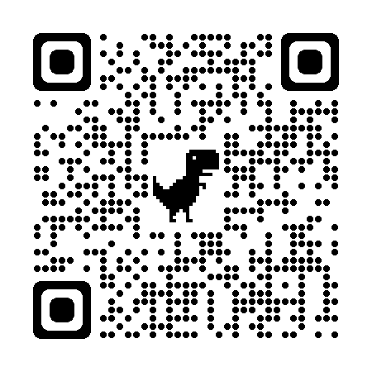
Лука Тортолини. Франсуа Трюффо. Мальчик из кино (Самокат, 2022)
https://new.chitai-gorod.ru/product/fransua-tryuffo-malchik-iz-kino-2950436

Slide 25
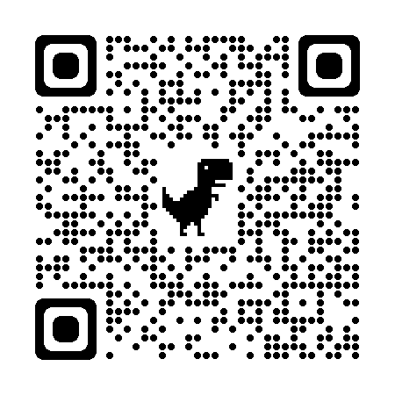
Анна Сакович. Уважаемый А. У нас живет Альцгеймер (Albus Corvus, 2022) https://www.labirint.ru/books/894207/
В дом, где живет Анелька с сестрой и родителями, вторгается Альцгеймер. Из-за него любимая бабушка все забывает, не узнает близких и не справляется с самыми простыми делами. Анелька пишет письма: "Уважаемый А., я хочу, чтобы Вы убрались! Немедленно!" Девочка верит: если прогнать А., то все будет хорошо, бабушка выздоровеет
Эта книга не о чуде, а о принятии, любви и важности вовремя попрощаться и отпустить. Эта уникальная, трогательная, теплая и полная грустного юмора книга родилась из личных переживаний польской писательницы Анны Сакович
Как бороться с неумолимостью времени, болезнью и старостью? Мы смотрим на эти страшные вопросы глазами ребенка, ведь столкнувшись с неизлечимой болезнью близких, мы все становимся беспомощными, как дети
"Немного жаль, что все не так, как представляет себе Анелька, и Альцгеймера нельзя выгнать из бабушкиной комнаты. Я бы охотно помогла ей, ведь тогда мне, возможно, удалось бы прогнать его из комнаты моей мамы. Она тоже иногда не помнит, как меня зовут и что я ее дочка. Я знаю, что скоро она превратится в маленькую девочку, как и бабушка Анельки. И боюсь этого так же, как моя героиня, хотя я уже вполне взрослая. (Но ведь взрослые тоже иногда боятся.)" - Анна Сакович

Slide 26
Книги для подростков
Новинки и переиздания

Slide 27
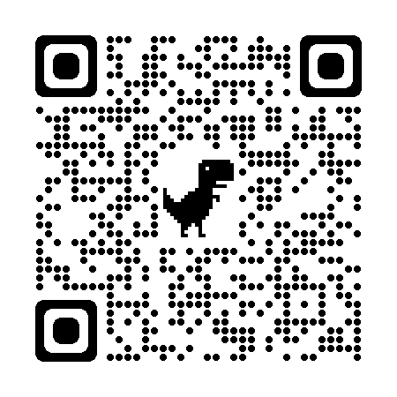
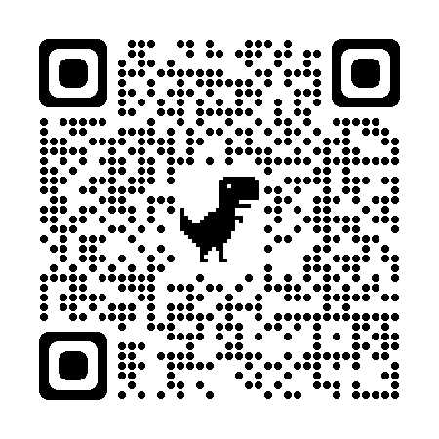
Новые книги лауреатов конкурса им. С. Михалкова
https://www.labirint.ru/books/893996/
https://www.labirint.ru/books/894003/
https://www.labirint.ru/books/369578/
https://www.labirint.ru/books/893995/

Slide 28
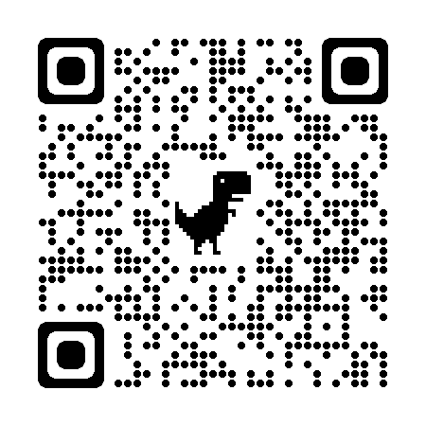
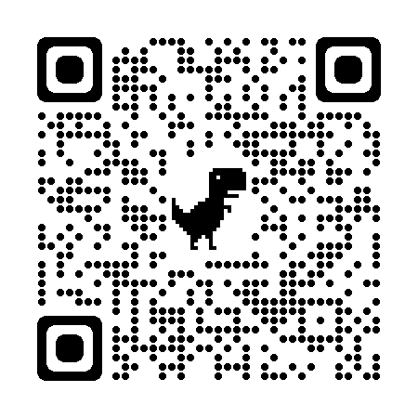
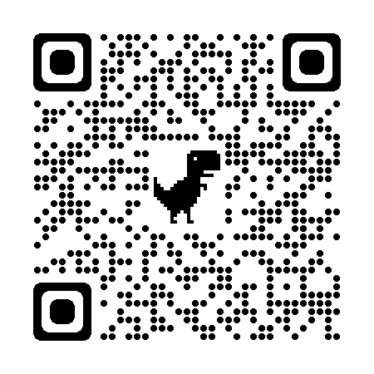
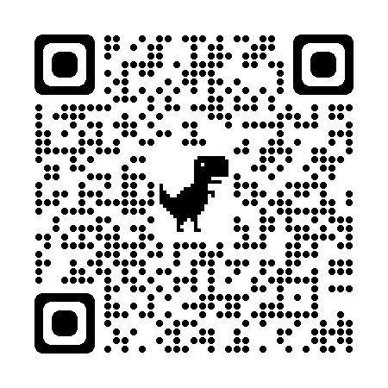
Новые книги лауреатов конкурса им. С. Михалкова
https://www.labirint.ru/books/894006/
https://www.labirint.ru/books/894008/
https://www.labirint.ru/books/894007/
https://www.labirint.ru/books/894005/

Slide 29
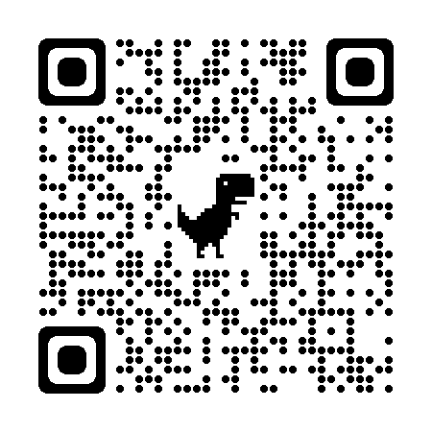
Наталья Шицкая. Пелена. Собачелла (Время, 2022) https://www.labirint.ru/books/801527/
В новый сборник Натальи Шицкой вошли две повести — «Пелена» и «Собачелла»
В жизни Дани Скворцова все хорошо, кроме зрения. Без очков его мир — пелена. Чтобы помочь сыну, родители решаются на операцию, после которой жизнь Дани полностью меняется. И остается два варианта: притвориться, что ничего не знаешь, или принять все как есть. «Пелена» — финалист премии им. В. П. Крапивина, обладатель спецприза от «Свердловской областной специальной библиотеки для слепых» (2021)
Открыть душу и впустить в нее человека, которого все вокруг считают изгоем, сложно. Это особый дар, которым обладают дети. Двенадцатилетний Андрей Колганов водит дружбу со странной соседкой по прозвищу Собачелла, которую окружающие ненавидят за фанатичную любовь к животным. Эта дружба ставит Андрея перед нелегким выбором, где на одной чаше весов оказываются любовь и карьера, а на другой — ответственность за чужие жизни. «Собачелла» — лауреат премии им. В. П. Крапивина в номинации «Выбор командора» (2019)

Slide 30
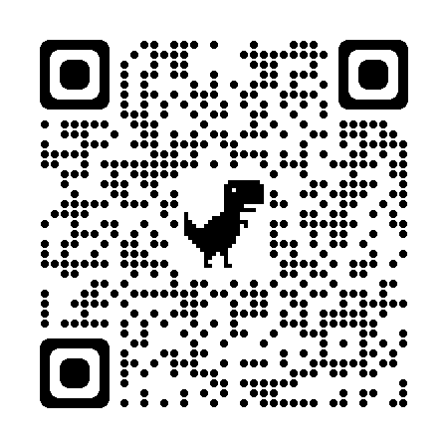
Лариса Романовская. Захолустье. Пока я здесь (WonderBooks, 2022). Серия «Фэнтези нового поколения. Захолустье»
Лариса Романовская — автор подростковых романов и повестей, лауреат конкурса "Новая детская книга", четырёхкратный финалист и лауреат премии "Книгуру
Романом "Пока я здесь" открывается новый подростковый цикл, повествующий о загадочном и таинственном мире Захолустья — таинственного городка, где свет и тепло вырабатывается за счет человеческих эмоций. Эмоции становятся предметом торга, причиной для раздоров, самой желанной наживой для злоумышленников. Сможет ли девочка Вика, пришедшая из нашей привычной реальности, что-то изменить в этом хрупком мире?
https://www.labirint.ru/books/895168/

Slide 31
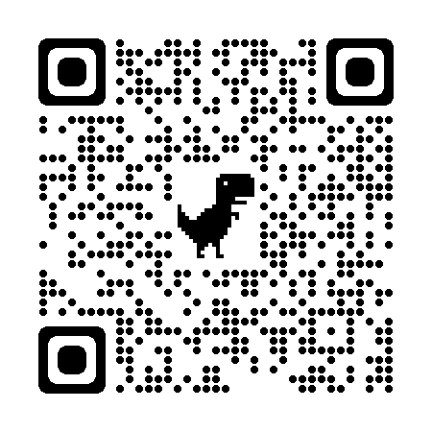
Шамиль Идиатуллин. Это просто игра (Wonderbooks, 2022). Серия «Фэнтези нового поколения. Игра»
Шамиль Идиатуллин - автор девяти романов, лауреат премий им. Владислава Крапивина и "Новые Горизонты", а также - двукратный лауреат премии "Большая книга". Преимущественно известен как автор остросюжетных триллеров для взрослой аудитории
"Это просто игра" - его фантастическая повесть, рассчитанная на более юного читателя. В ней рассказывается о приключениях Макса и Насти, чьи судьбы переплелись между собой и оказались связаны с миром видеоигры. Их единственной задачей становится вырваться из плена виртуальной реальности и не потерять свои личности в бесконечном калейдоскопе неожиданных поворотов и препятствий, главным из которых становится непредвиденный обмен телами
https://www.labirint.ru/books/895811/

Slide 32
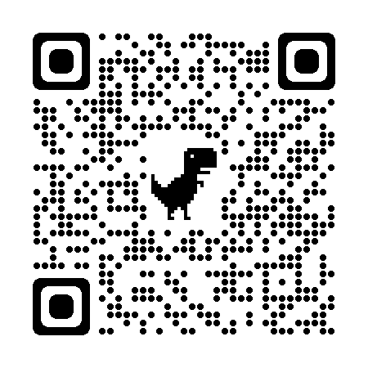
Игорь Ефимов. Пурга над карточным домиком (Волчок, 2022) https://www.labirint.ru/books/883731/
Свистит ветер, снег стоит стеной. Наугад сквозь пургу пробиваются четверо подростков, сбившихся с пути. Они знают по рассказам взрослых, как опасно заблудиться в зимней тайге, но раньше все эти истории казались далёкими, вроде приключений из книжек
Обессилевшие ребята выходят к странному трёхэтажному дому: он светит всеми окнами, манит войти, но как этот дом оказался в такой глуши? И что это - санаторий, научная лаборатория? Внутри уютно и тепло, новогодняя ёлка, гирлянды, но не слышно человеческих голосов, и лучше бы людей здесь не оказалось вовсе...

Slide 33
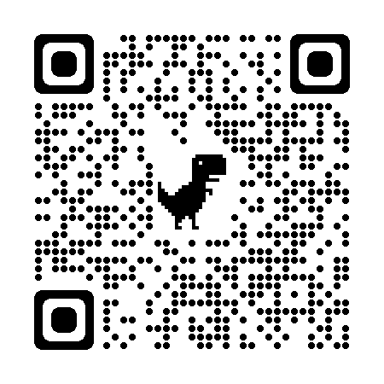
Екатерина Каретникова. Таинственный сосед (Малыш, 2022). Серия «Мой первый роман»
День рожденья у Ленки, прямо скажем, не задался: во-первых, потерялся ключ от домофона, во-вторых, в подъезде случился пожар, в-третьих, дважды опозорилась перед Никитой, новеньким из школы. Но и на этом беды Ленки не закончились! Вскоре с ней почему-то перестала общаться лучшая подруга, любимый парень начал встречаться с другой, да ещё и Никита вечно крутится возле неё и бессовестно врёт в лицо. Или всё-таки не врёт?.. Для среднего школьного возраста
https://www.labirint.ru/books/895848/

Slide 34
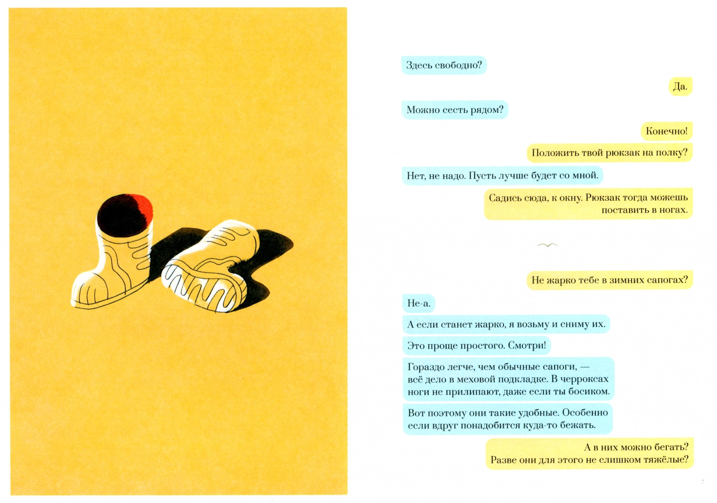
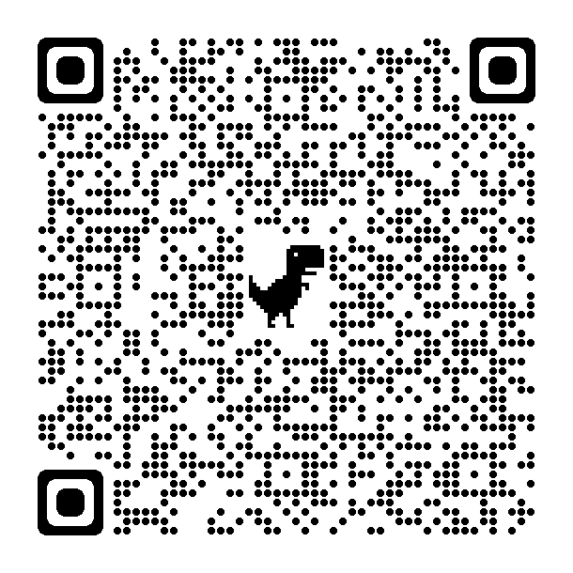
Книги-чаты: «Лампочка и штакетина» и «Накривик к дому»
Эрке встречает Бритту в поезде, который направляется в Лиллехаммер. Девочка впервые едет одна, и ей есть что рассказать: о том, как быстро бегать в сапожках «Черрокс», об огромном эркере, в честь которого она названа, о Рональде в костюме Супермена, о маме, которая ездила в Нью-Йорк, чтобы «сохранить холодную голову». В книге — только диалог между ребёнком и взрослым. Эрке и Бритта говорят о первых влюбленностях, друзьях, родителях.
Постепенно вырисовывается главная сюжетная линия — мы начинаем понимать, что случилось в семье девочки, почему она едет одна и куда. Случайный разговор двух незнакомок превращается в грандиозную историю о надежде
https://polyandria.ru/catalog/novinki/nakrivik-k-domu/
https://www.labirint.ru/books/829620/

